Slide 1
patterns.yandex-team.ru/presentations

Slide 2
Как научить языку C++: опыт создания курсов на Coursera
Илья Шишков, старший разработчик

Slide 3
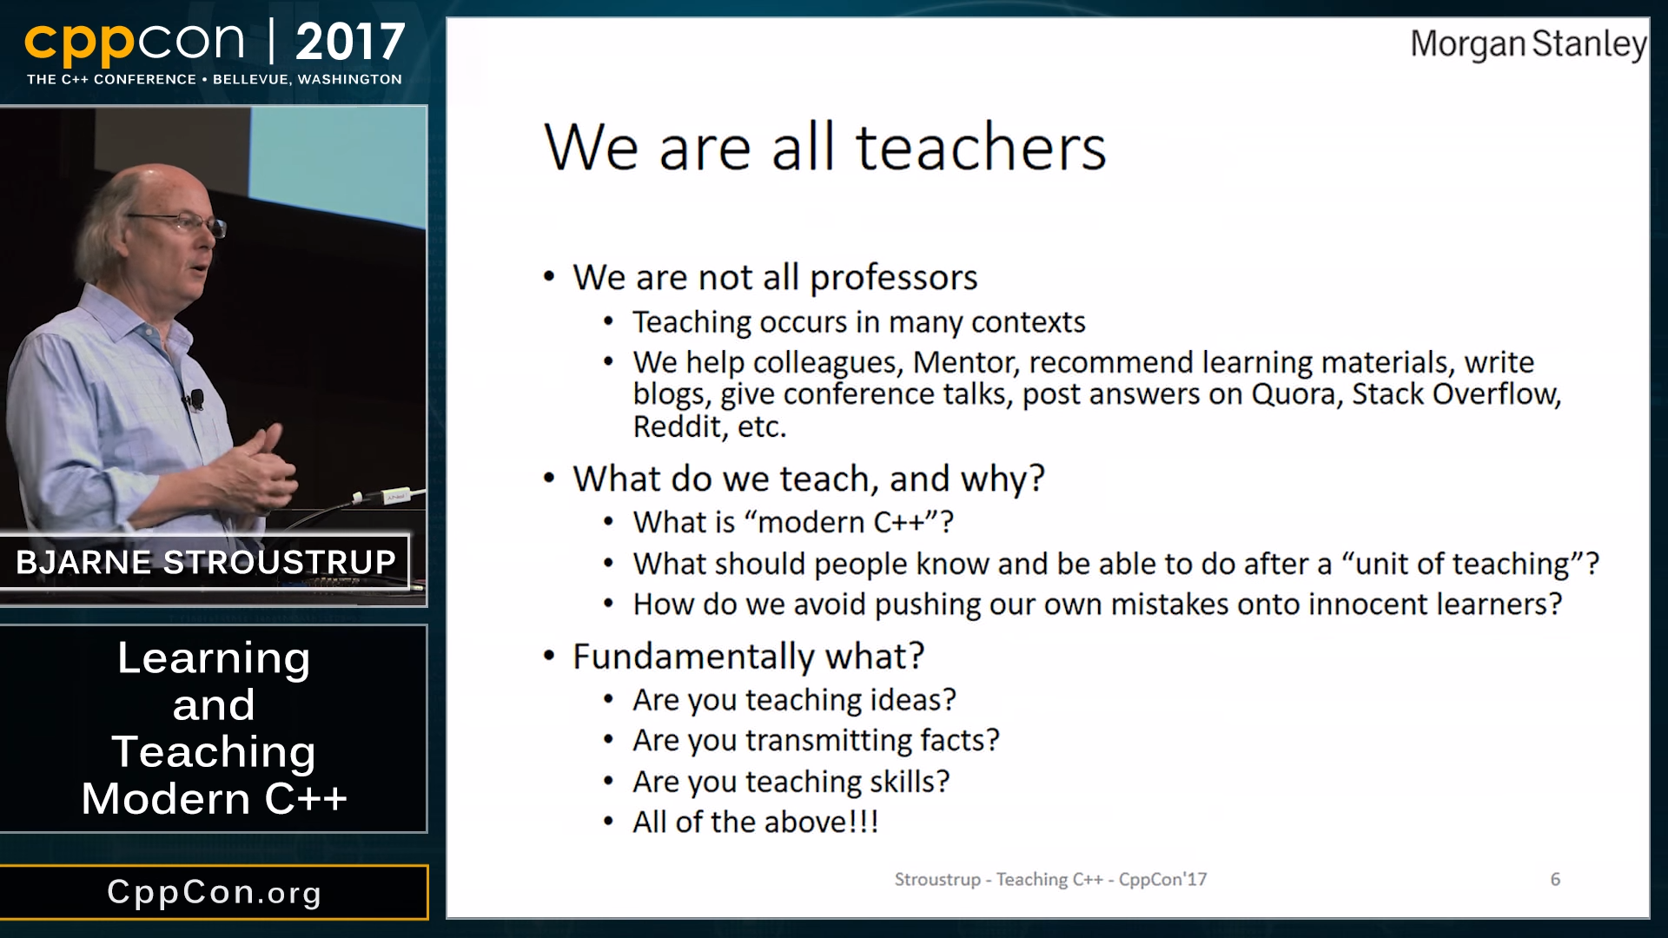

Slide 4

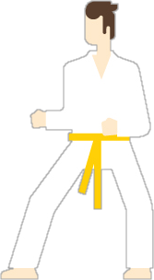
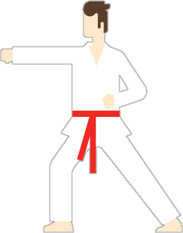

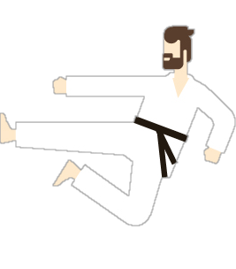
Состав специализации
Рейтинг
4.8/5
Рейтинг
4.95/5

Slide 5
Целевая аудитория специализации
Люди, владеющие любым языком программирования
надо знать, что такое переменные, условный оператор и циклы
иметь представление о классах, инкапсуляции, наследовании и полиморфизме
знать базовые алгоритмы и структуры данных: сортировка, поиск, массив, словарь

